Slide 1


Facil DEF · Guinée équatoriale
Votre DSF SYSCOHADA,
prête à valider
De la balance à la déclaration validée, sur votre poste, sans ressaisie
Emac SAH | AI Solutions Architect
emacsah.com · sah@emacsah.com
Présentation commerciale
Version 0.13.0
Octobre 2026
Notes:
Facil DEF produit la Déclaration statistique et fiscale (DSF) de Guinée équatoriale au modèle SYSCOHADA révisé, à partir de la balance et du grand livre. Le message : la DSF est calculée automatiquement, l'expert ne fait que décider et valider.

Slide 2



Le constat
Constat et réponse
La DSF se ressaisit chaque année ; Facil DEF la calcule
Aujourd'hui
Avec Facil DEF
Les montants de la balance sont recopiés dans des dizaines de feuilles
Tous les états, notes et tableaux fiscaux sont calculés depuis la balance
Les comparatifs N-1 se reprennent à la main, parfois depuis un papier scanné
La DSF précédente, même scannée, est lue sur le poste et prouvée par les formules
Les choix fiscaux se décident sans trace écrite
Chaque réintégration montre son effet sur l'impôt ; chaque réponse est tracée
Les écarts se découvrent au moment du dépôt
Un rapport de contrôle et une analyse pluriannuelle sont livrés à chaque version
Emac SAH | SIRET 108 750 407 00018 | emacsah.com | AI Solutions Architect
02 / 06
Notes:
Insister sur la ressaisie et sur la trace : la valeur n'est pas seulement le gain de temps, c'est une DSF dont chaque chiffre se justifie.

Slide 3
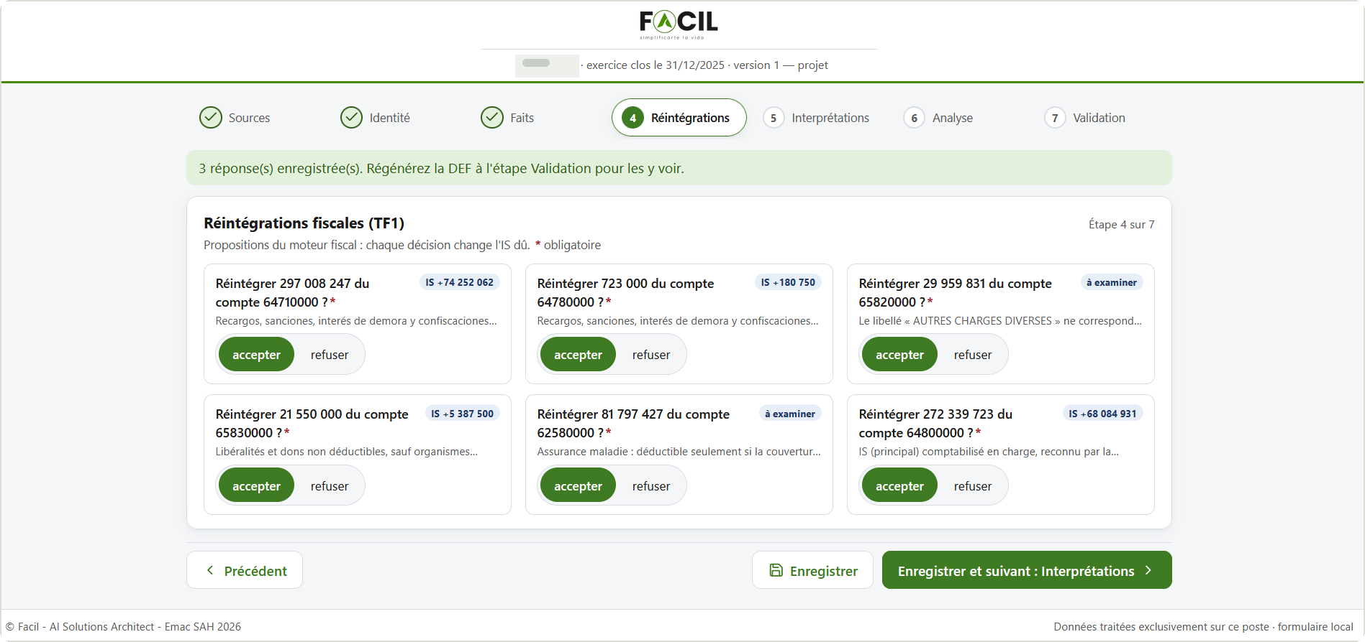
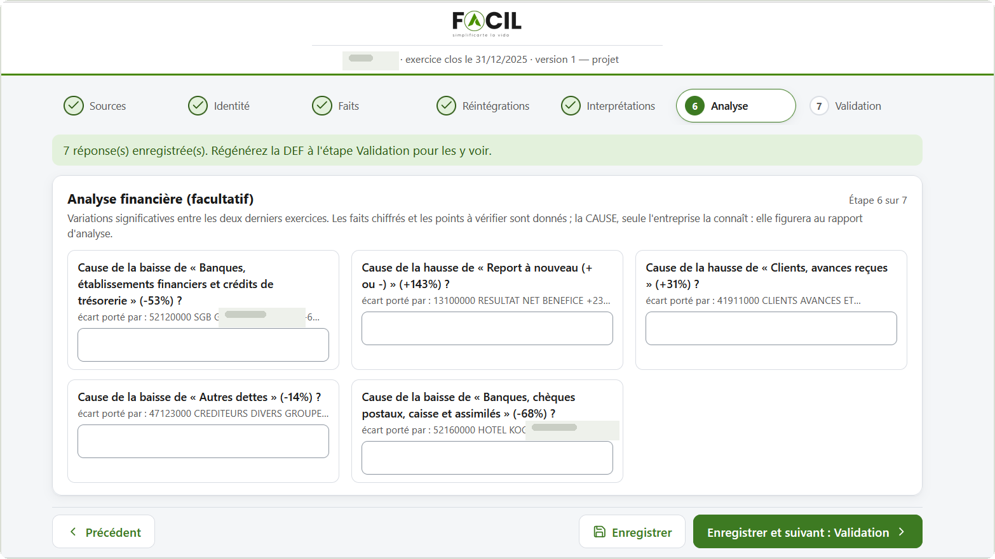
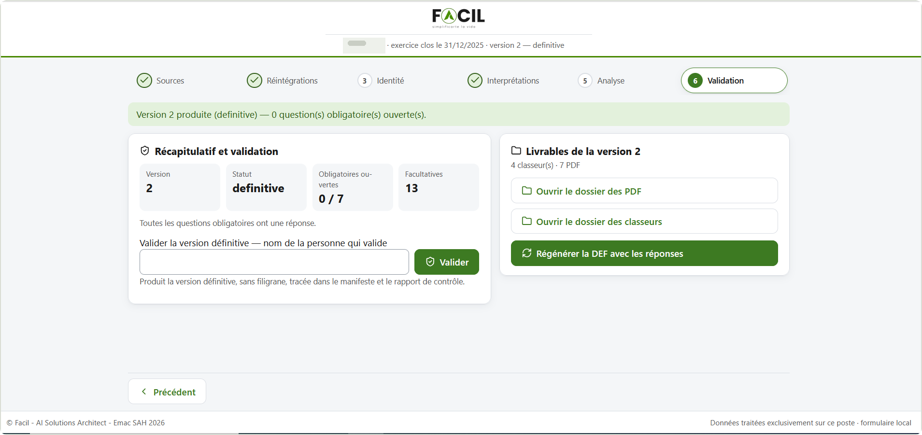
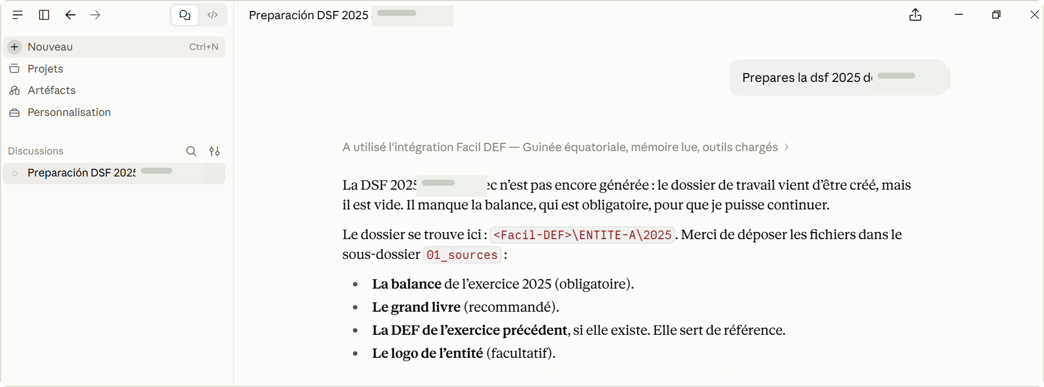
Le produit
Comment ça marche
Une phrase à Claude, un formulaire guidé, une DSF validée
1
Demander
2
Décider
3
Expliquer
4
Valider
« Prépare la DSF 2025 de… » : le dossier se crée
Réintégrations proposées, avec leur effet sur l'IS
Variations expliquées par les comptes
Version définitive, sans filigrane, à votre nom
Captures du produit, données client masquées.
Emac SAH | SIRET 108 750 407 00018 | emacsah.com | AI Solutions Architect
03 / 06
Notes:
Dérouler le parcours : on dépose la balance, Claude génère la version projet, le formulaire pose seulement les questions que les fichiers ne tranchent pas, puis la validation nominative produit la version définitive.

Slide 4





Les garanties
Confiance
Des chiffres justifiés, des données qui restent chez vous
Données sur le poste
Rien de validé à votre place
Scans lus et prouvés
Tout est tracé
Calculs, fichiers et formulaire restent sur l'ordinateur ; Claude ne reçoit que des pseudonymes, montants masqués.
Un montant lu sur une DSF scannée n'est repris que s'il vérifie les formules SYSCOHADA.
Rapport de contrôle : réponses appliquées, origine, date et valideur, pour chaque version.
La version définitive exige toutes les réponses obligatoires et une validation nominative.
Installé en cinq minutes
Un seul fichier pour Claude Desktop sous Windows, tout est embarqué : rien d'autre à installer.
Emac SAH | SIRET 108 750 407 00018 | emacsah.com | AI Solutions Architect
04 / 06
Notes:
Ces garanties répondent aux objections habituelles : confidentialité, responsabilité de la validation, fiabilité des reprises de l'année précédente.

Slide 5





Fiche produit
Fiche produit
Facil DEF en un coup d'œil
Pour qui
Vous déposez
Vous recevez
Prérequis
Cabinets d'expertise comptable et services comptables d'entreprises en Guinée équatoriale.
Balance et grand livre ; en option la DSF précédente, Excel ou scannée, et le logo.
Liasse SYSCOHADA, TF1 à TF5, version espagnole, rapports PDF, contrôle et analyse financière (17 ratios).
Windows et Claude Desktop ; rien d'autre à installer. Manuel illustré fourni.
Démonstration sur vos propres fichiers
Apportez une balance : la version projet se génère devant vous.
Emac SAH | SIRET 108 750 407 00018 | emacsah.com | AI Solutions Architect
05 / 06
Notes:
Fiche à laisser après le rendez-vous : elle se lit seule. Les conditions commerciales se présentent à part, selon le nombre de dossiers.

Slide 6






Prochaine étape
Pourquoi Facil DEF
Voyez votre DSF
se construire.
01
Automatique d'abord
La DSF complète est calculée avant la première question.
Une démonstration sur une balance de votre choix, sur votre poste.
02
Questions ensuite
Seules celles que vos fichiers ne tranchent pas, une seule fois.
Demander une démonstration
sah@emacsah.com
Contact
03
Validée par vous
Emac SAH
Chaque réponse tracée, la version définitive à votre nom.
SIRET 108 750 407 00018
|
+33 6 99 33 12 30
sah@emacsah.com
|
emacsah@gmail.com
emacsah.com
|
Paris, France
Emac SAH | SIRET 108 750 407 00018 | emacsah.com | AI Solutions Architect
06 / 06
Notes:
Conclure sur l'appel à l'action : proposer une date de démonstration sur les fichiers du prospect.

